Slide 1
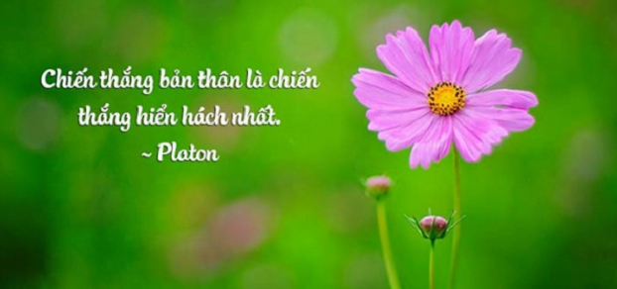

Slide 2
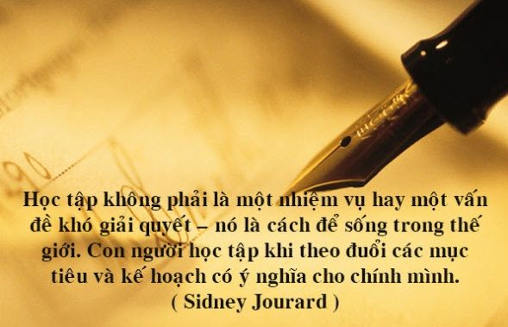

TỔNG QUAN BÀI THUYẾT TRÌNH
Giới thiệu tác giả
Tác phẩm
Đọc - hiểu văn bản
Trả lời câu hỏi
Luyện tập

Slide 3

KHỞI ĐỘNG
Tại sao vấn đề “cá tính” ngày càng được xã hội, đặc biệt là giới trẻ quan tâm?
Kể tên một số tác phẩm thể hiện rõ cá tính của nhà thơ Nguyễn Công Trứ mà em biết?

Slide 4

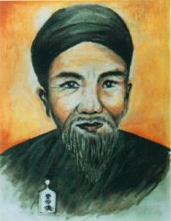

NGUYỄN CÔNG TRỨ

Slide 5
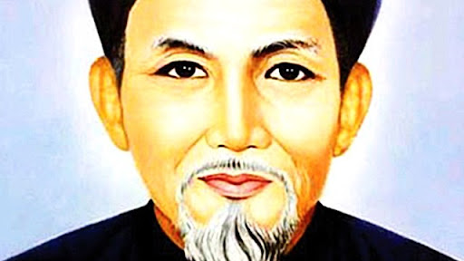
I/ ĐỌC HIỂU KHÁI QUÁT
I. Tác giả
- Nguyễn Công Trứ (1778 - 1858) tự Tồn Chất, hiệu Ngộ Trai, biệt hiệu Hi Văn, sinh ra trong một gia đình Nho học.
- Người làng Uy Viễn, huyện Nghi Xuân, tỉnh Hà Tĩnh.
- Từ nhỏ cho đến năm 1819, ông sống trong hoàn cảnh khó khăn, chính thời gian này, ông có điều kiện tham gia sinh hoạt ca trù.
- Năm 1819, thi đỗ Giải nguyên và được bổ làm quan, nhưng con đường làm quan không mấy bằng phẳng.
- Các tác phẩm của ông chủ yếu viết bằng chữ Nôm
- Một số tác phẩm tiêu biểu: Bài ca ngất ngưởng, Tự thuật, Vịnh mùa thu…
Nguyễn Công Trứ (1778-1858)

Slide 6
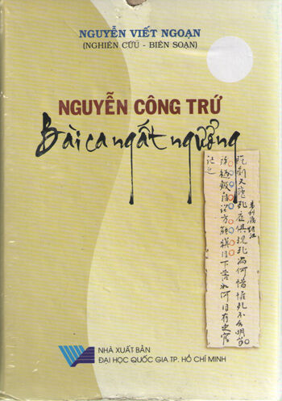
2. Thể thơ hát nói
- Thuộc điệu ca trù, phổ biến ở cuối thế kỉ XVIII. Hình thức, nhịp điệu tự do, vần đối xứng. Hát nói đáp ứng nhu cầu chuyển tải những cảm xúc cá nhân tự do, phóng khoáng…
3. Văn bản
- Hoàn cảnh ra đời bài thơ
- Giải thích từ khó

Slide 7
II. KHÁM PHÁ VĂN BẢN

Slide 8



1. Câu 1: Liệt kê những từ ngữ mang tính chất tự xưng của tác giả:
- Dùng biệt danh kết hợp đại từ: “ông Hy Văn”, “ông ngất ngưởng”…Từ “ông” tự xưng lặp lại nhiều lần cho thấy sự ngạo nghễ, khẳng định vị thế cao, có phần tự phụ.
Dùng đại từ thay thế: “tay’ ngất ngưởng, “tay” kiếm cung…
-> Các từ ngữ tự xưng cho thấy phong cách, cá tính riêng, mạnh mẽ, sự tự tin và bản lĩnh, tài năng… của nhà thơ.

Slide 9
2. Câu 2
2. Câu 2: Bố cục bài thơ và ý chính
(PHÁT PHIẾU HỌC TẬP)
PHIẾU HỌC TẬP
Từ ngữ | Nhận xét về không khí mùa xuân
Phần 1 | Phần 2: | Phần 3: | Phần 4:

Slide 10
2. Câu 2: Bố cục bài thơ và ý chính của bài hát nói
Phần 1: 6 câu đầu | Phần 2: 4 câu tiếp | Phần 3: 6 câu tiếp | Phần 4: 3 câu kết
Cuộc đời làm quan đạt tới danh vọng “ngất ngưởng” | Cởi mũ áo từ quan về quê với hành động “ngất ngưởng” | Cuộc sống trí sĩ phong tình “ngất ngưởng” | Đạo nghĩa quân thần và đúc kết của cuộc đời kinh lịch, “ngất ngưởng”

Slide 11
3. Câu 3: Những nét nghĩa của từ “ngất ngưởng”
Theo từ điển Tiếng Việt | Lần 1: | Lần 2: | Lần 3: | Lần 4:

Slide 12
3. Câu 3: Những nét nghĩa của từ “ngất ngưởng”
Theo từ điển Tiếng Việt | Lần 1: “Gồm thao lược đã nên tay ngất ngưởng” | Lần 2: “Đạc ngựa bò vàng đeo ngất ngưởng” | Lần 3: “Bụt cũng nực cười ông ngất ngưởng” | Lần 4: “Đời ai ngất ngưởng như ông”
Ngất ngưởng diễn tả tư thế ngả nghiêng như chực ngã, không vững chắc, gây cảm giác dễ đổ. | Từ “ngất ngưởng” gắn với việc thi thố tài năng, cuộc đời làm quan đạt tới đỉnh cao danh vọng | Từ “ngất ngưởng” gắn với hành động cởi mũ từ quan, thể hiện sự khinh đời, không vướng bận chuyện thị phi | Tuổi đã cao nhưng vẫn có cuộc sống phong tình, tự mình tự tại, cốt thỏa đạt thú vui | Giữ vẹn đạo nghĩa trung thần nhưng vẫn thỏa được chí hướng riêng. Khẳng định được tính cách, bản lĩnh, khí phách…

Slide 13
4. Câu 4: Thái độ sống, phong cách sống “ngất ngưởng” đã được tác giả thể hiện ở những phương diện nào? Nêu suy nghĩ của anh chị về cách lựa chọn lối sống, cách ứng xử của tác giả?
Thái độ sống, phong cách sống “ngất ngưởng” đã được tác giả thể hiện ở những phương diện:
+ Tinh thần nhập thể, hành đạo, có trách nhiệm với thời cuộc.
+ Thái độ, lối sống, cách ứng xử với công danh phú quý theo tinh thần tự do tự tại.
+ Con người tận tụy với đất nước và nghĩa tình với quê hương.
+ Tâm hồn phóng túng, cốt cách tài tử, cá tính mạnh mẽ.
- Cách lựa chọn lối sống, cách ứng xử cũng như cá tính của tác giả tạo nguồn cảm hứng và năng lượng sống dồi dào, do thế luôn mới mẻ, độc đáo và có tính gợi mở.

Slide 14
5. Câu 5: Nhận xét về phong cách ngôn ngữ
Về từ ngữ, hình ảnh
Các biện pháp tu từ
Vần và nhịp điệu

Slide 15
5. Câu 5: Nhận xét về phong cách ngôn ngữ
Về từ ngữ, hình ảnh | - Từ ngữ có sắc thái trang trọng (từ Hán Việt: vũ trụ, phận sự, tài bộ…) và sắc thái tự nhiên, dân dã (thuần Việt: ngất ngưởng, phau phau…), nhiều hình ảnh đời thường, sử dụng điển cố
Các biện pháp tu từ | - Điệp từ, điệp cấu trúc, liệt kê, đối
Vần và nhịp điệu | Nhịp điệu: theo thể thức, âm hưởng của lối hát nói, linh hoạt không gò bó Cách gieo vần cơ bản tuân theo quy định, nhưng vẫn có những biến cách và sáng tạo riêng.

Slide 16

6. Câu 6: Những yếu tố đối lập trong phong cách hành xử của Nguyễn Công Trứ. Các chủ đề khác của bài hát nói.
Những yếu tố đối lập trong phong cách hành xử của Nguyễn Công Trứ:
+ Con người dốc lòng, dốc sức phụng sự quốc gia nhưng vẫn chăm chút cho đời sống cá nhân cá tính.
+ Quyết liệt, cương nghị nhưng vẫn hào hoa phong nhã.
+ Nghiêm trang, cẩn trọng, chu toàn nhưng vẫn dí dỏm, hài hước.
+ Trọng danh dự, sự nghiệp…
Các chủ đề trong tác phẩm:
+ Khẳng định vị thế, chức phận của con người
+ Đời sống cá nhân và cái tôi cá tính
+ Cách thức lựa chọn và hành động để tạo nên giá trị sống ý nghĩa.

Slide 17
7. Câu 7: Theo em, hình ảnh con người nhà Nho nhập thế - hành đạo và hình ảnh con người phóng túng – tài tử trong bài thơ có tạo nên sự đối lập về nhân cách hay không? Vì sao?
( Học sinh thảo luận theo nhóm)
Nguyễn Công Trứ là hiện thân của một mẫu hình nhân cách nhà Nho đặc biệt: vừa nhập thế - hành đạo, vừa hưởng lạc – tài tử.
Mấu chốt làm nên sự hài hòa , không tạo ra sự đối lập nhân cách này nằm ở phương châm sống và hành động, tâm thế và cách làm chủ chính mình.

Slide 18

+ Theo em, nội dung của văn bản là gì?
+ Nghệ thuật đặc sắc được thể hiện qua văn bản?

Slide 19
III. TỔNG KẾT
Nội dung: Bài thơ thể hiện chân dung của một con người có tài, cá tính, bản lĩnh, nhân cách cao đẹp
Nghệ thuật: Thể loại hát nói đặc sắc, giọng thơ hóm hỉnh, sử dụng điển cố, điển tích…

Slide 20
Viết đoạn văn khoảng 150 chữ bàn về cách ứng xử trước sự được mất, khen chê, may rủi …mà tác giả thể hiện trong “Bài ca ngất ngưởng”
IV. KẾT NỐI ĐỌC – VIẾT
Gợi ý:
Về mặt hình thức, đảm bảo cấu trúc 1 đoạn văn khoảng 150 chữ
Về nội dung:
+ Sự được-mất, khen- chê, may- rủi…được thể hiện trong tác phẩm
+ Đánh giá, nhận xét về lối sống đó trong xã hội ngày nay.

Slide 21
DẶN DÒ
Học thuộc bài, nắm được giá trị nội dung, nghệ thuật của bài thơ.
Thấy được nhân cách của Nguyễn Công Trứ, học tập lối sống trong sạch, luôn tự tin vào bản thân.
Vận dụng: phân tích hình tượng “ông ngất ngưởng” trong bài thơ.

Slide 22


CẢM ƠN QUÝ THẦY CÔ VÀ CÁC BẠN

